Slide 1
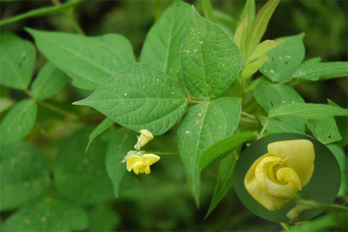
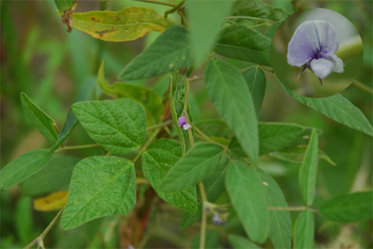
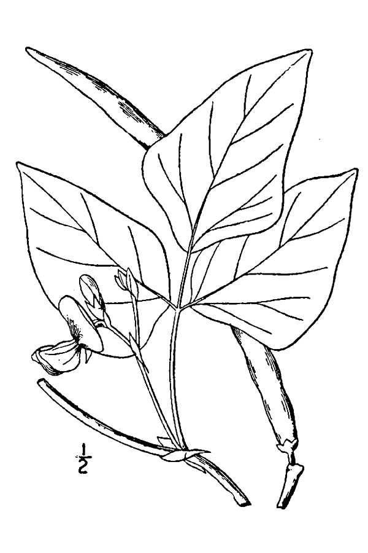
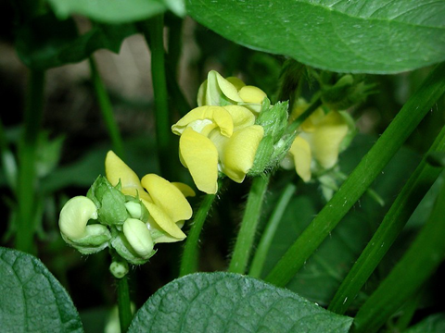
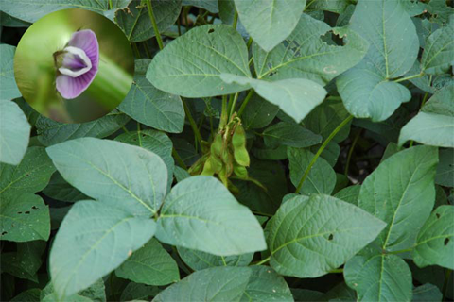
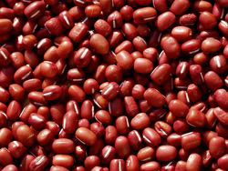
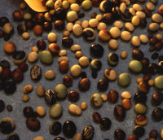
サバンナ農耕文化(7)
●豆類の起源地
ニジェール、照葉樹林農耕地帯
ササゲ
Vigna sinensis
アズキ
Vigna angularis
ダイズ
Glycine max

Slide 2
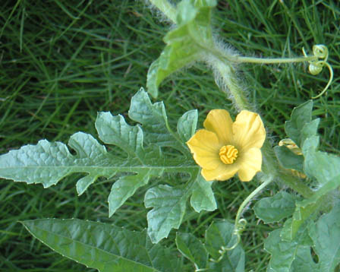
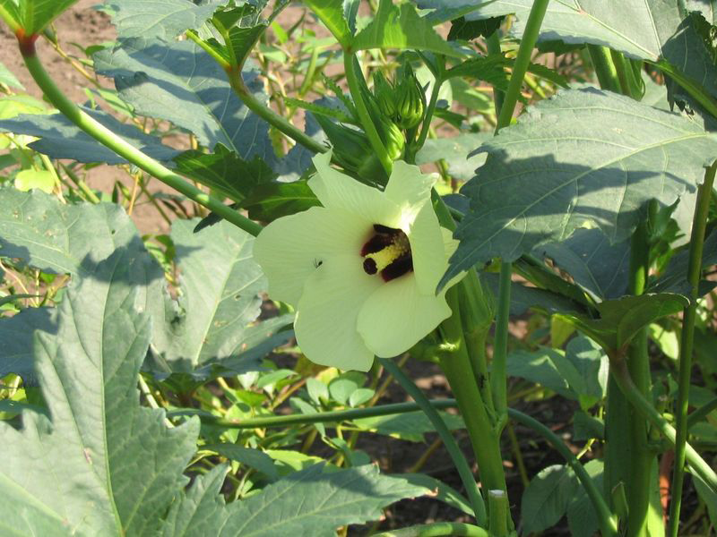
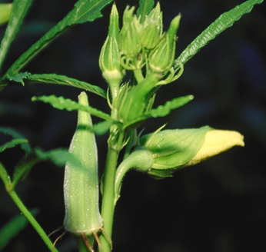
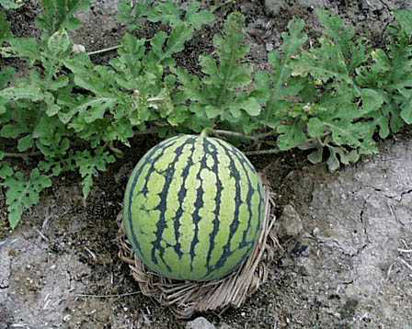
サバンナ農耕文化(8)
●果菜類の起源地
スイカ（西瓜）
オクラ
ニジェール
Citrullus vulgare
Hibiscus esculenta
果菜類遺伝資源の
世界的宝庫

Slide 3
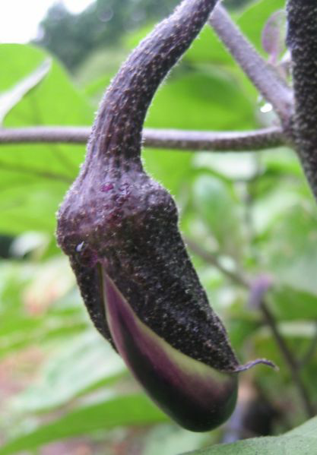
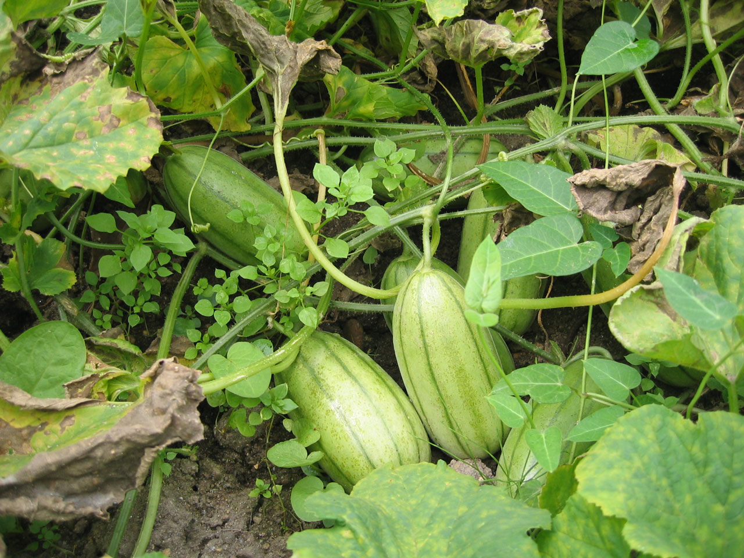
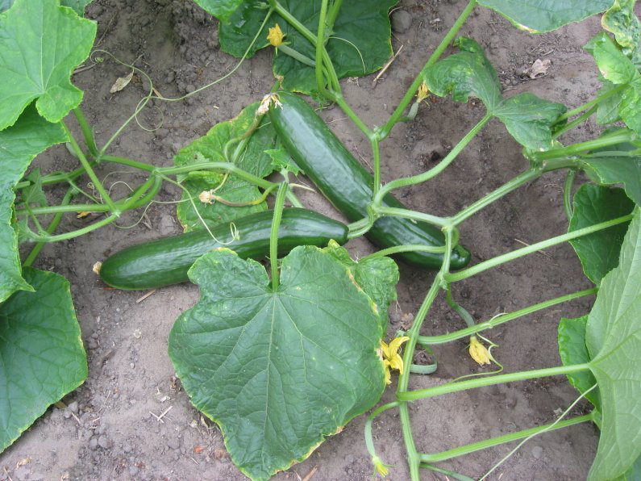
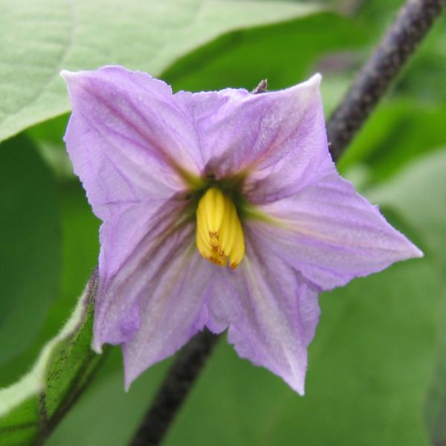
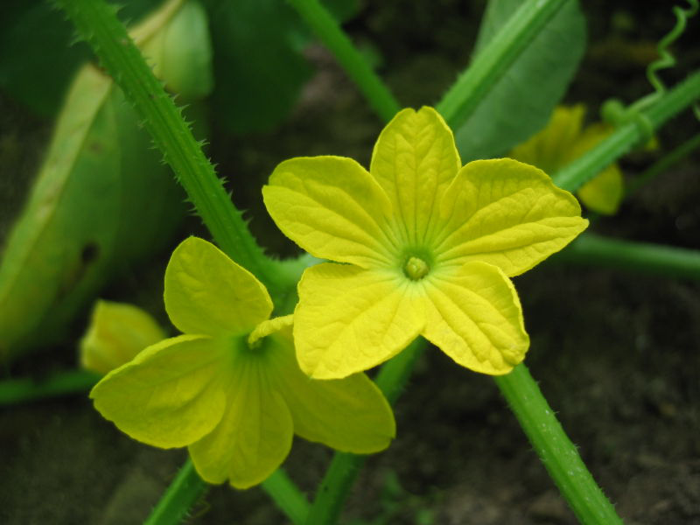
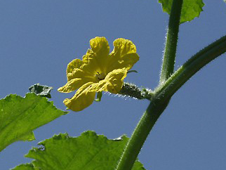
サバンナ農耕文化(9)
●果菜類の起源地
インド
アフリカと並ぶ遺伝資源の宝庫
ナス（茄子）
マクワウリ
キュウリ
Solanum melongena
Cucumis mela
Cucumis sativa

Slide 4
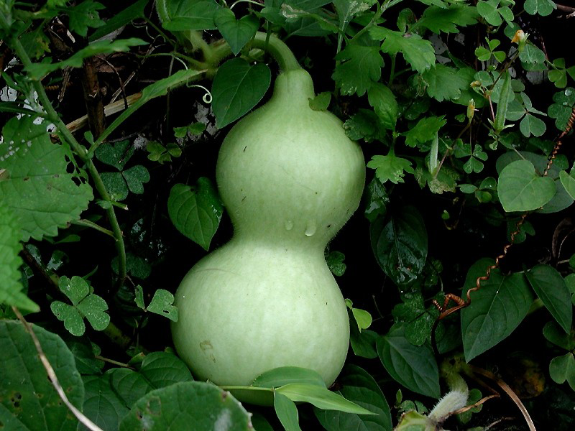
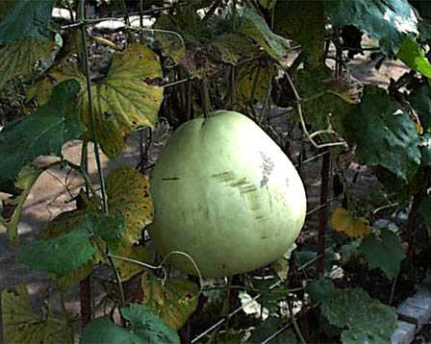
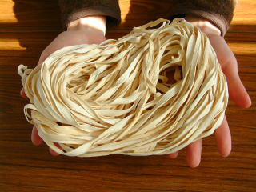
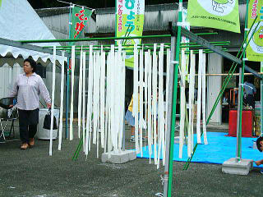
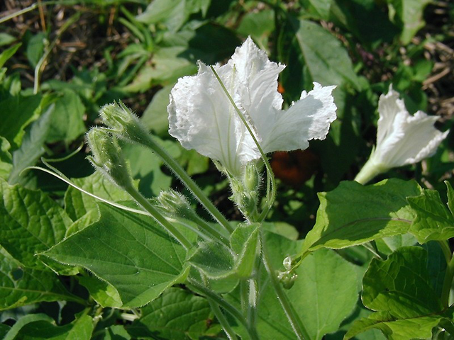
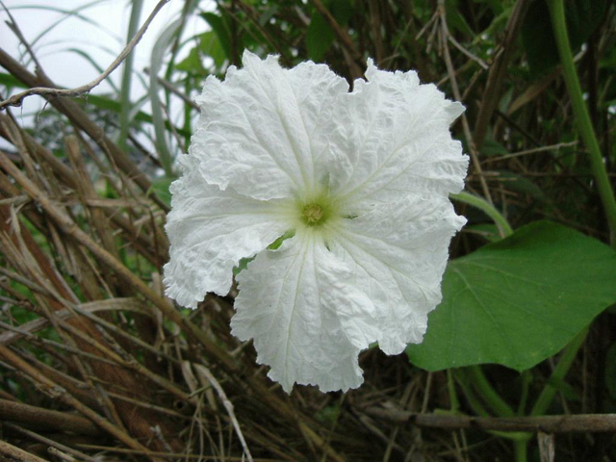
サバンナ農耕文化(10)
●果菜類の起源地
インド−マレー地域
ヒョウタン
Lagenaria siceraria
ユウガオ
L. Siceraria var. hispida

Slide 5
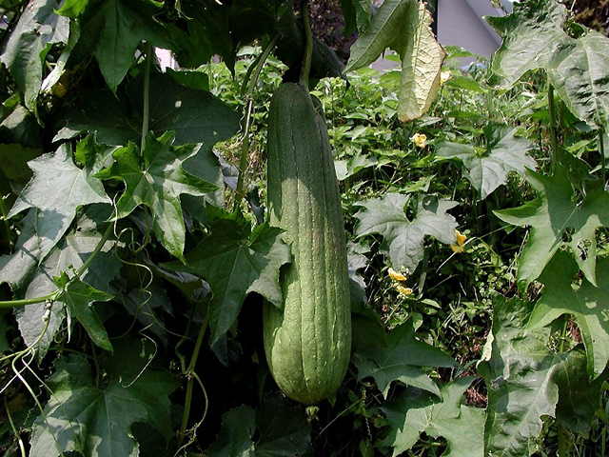
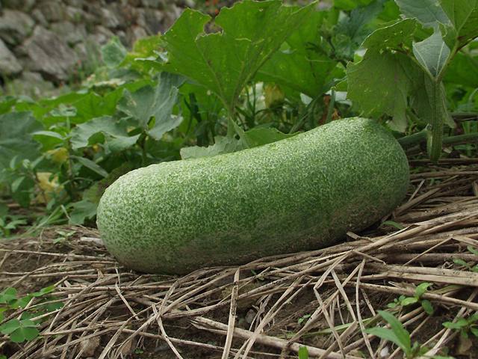
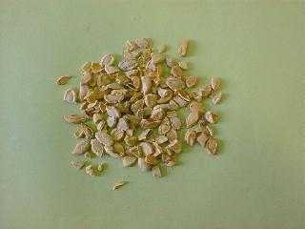
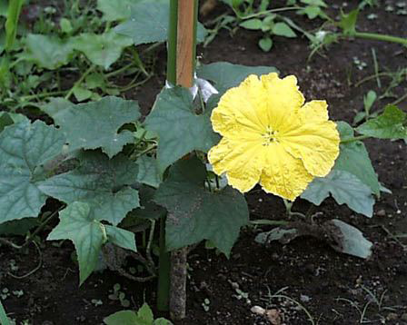
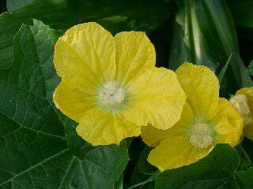
サバンナ農耕文化(11)
●果菜類の起源地
インド−マレー地域
ヘチマ
Luffa cylindrica
トウガン
Benincasia hispida
冬瓜子

Slide 6
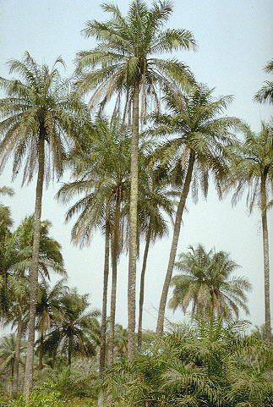
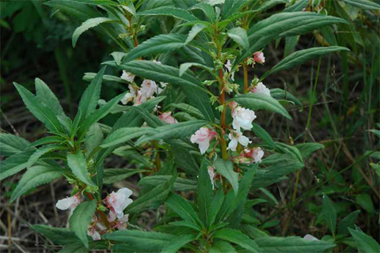
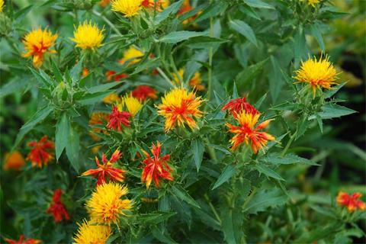
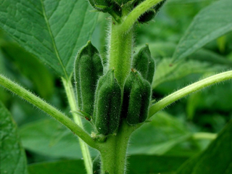
サバンナ農耕文化(12)
●油料作物類の起源地
ニジェール−エチオピア
ゴマ
Sesamum indicum
ベニバナ
Carthamus tinctorium
花：染色料、薬用
Oil palm: Elaeis guineensis

Slide 7
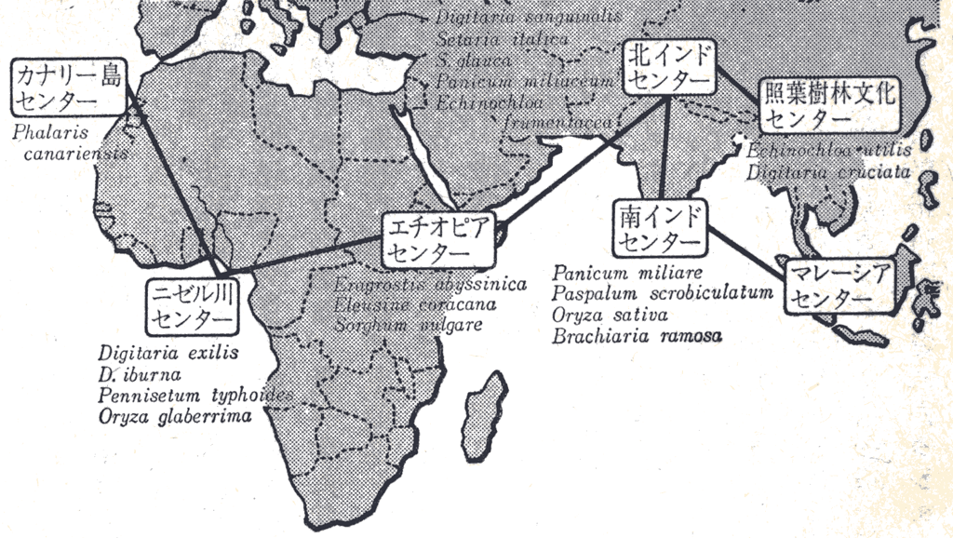
サバンナ農耕文化(13)
黄河
●サバンナ農耕文化の特徴
メソポタミア
夏作物主体の農耕文化：
→夏高温多雨気候帯に分布
エジプト
インダス
→アフリカ〜東アジア
→集約的農業
家畜を伴わない
穀類、豆類、果菜類、油料：
→バランスの取れた作物群
→保存性の高い穀類、豆類
バビロフ中心地に発達した：
→豊かな遺伝資源群
四大文明ベルトに発達した：

